Slide 1
myStaff vakantieplanner

Slide 2
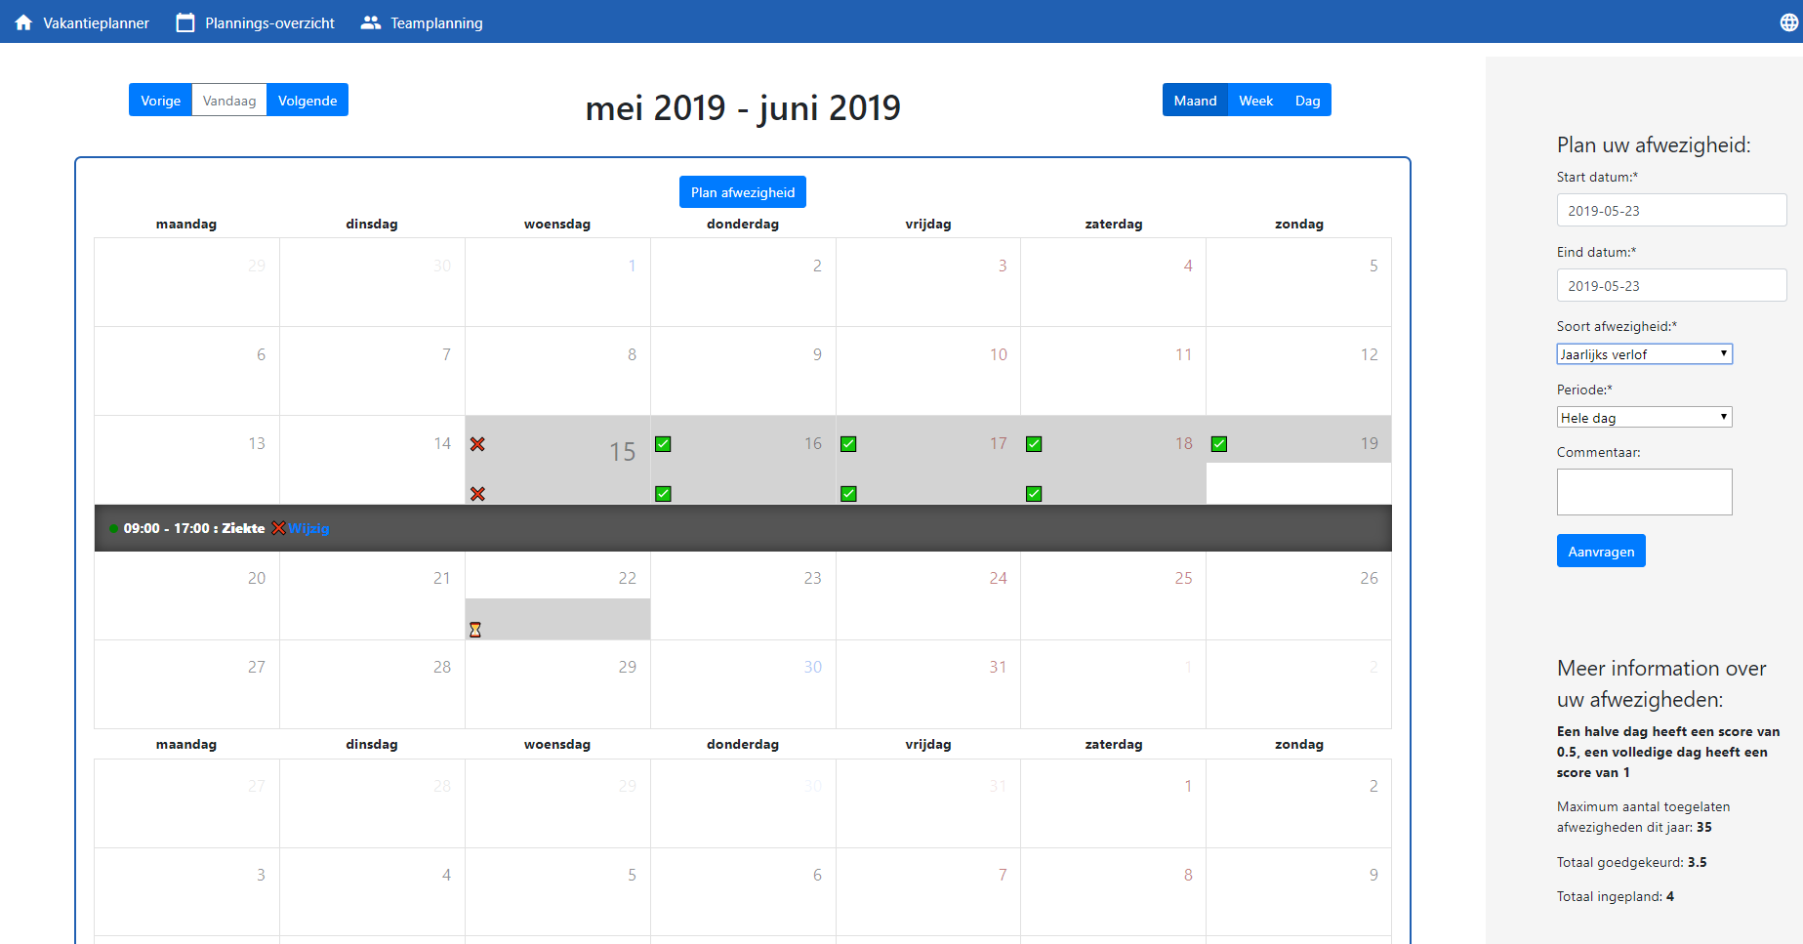

Slide 3


Slide 4
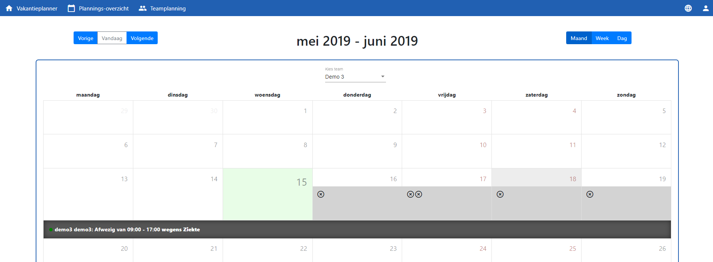

Slide 5
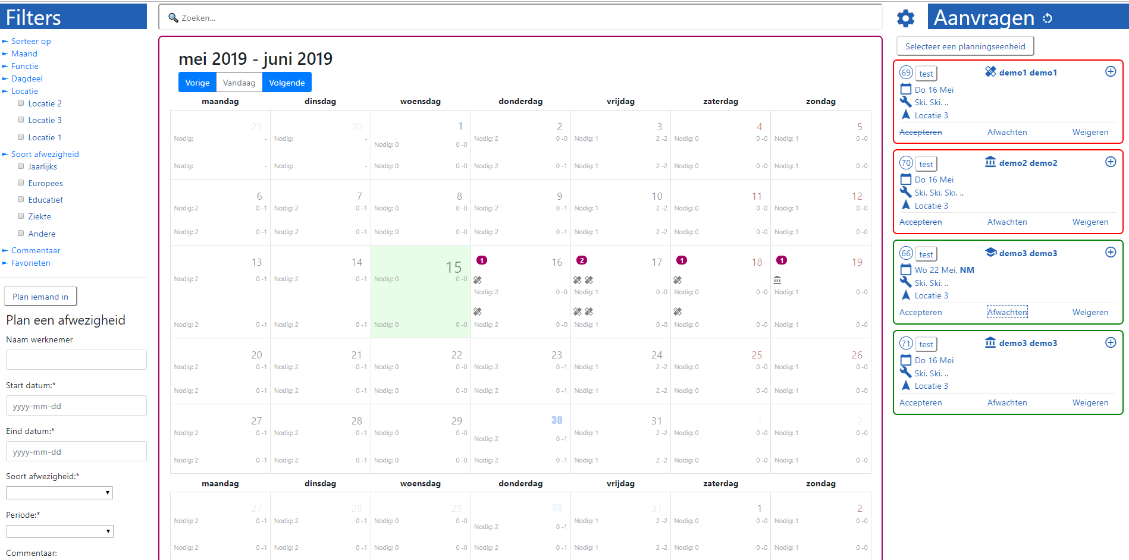

Slide 6
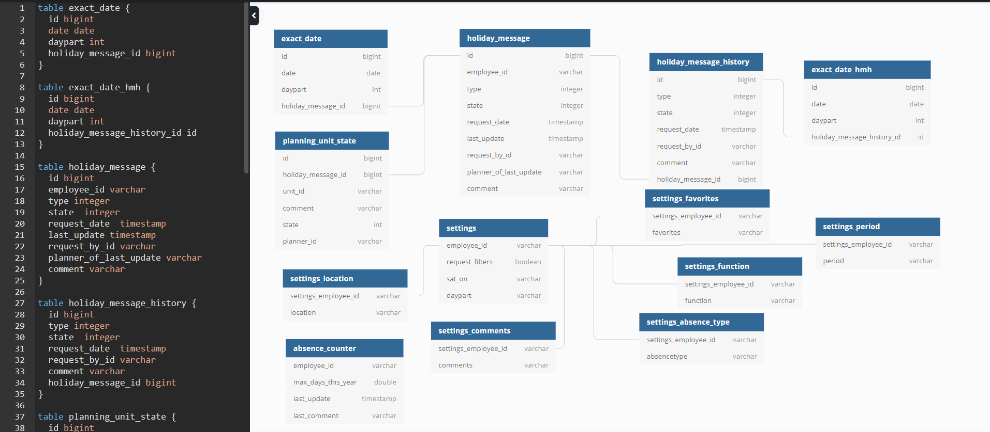
dbdiagram
dbdiagram.io
Database script naar diagram

